Slide 1
ФЕДЕРАЛЬНАЯ СЛУЖБА ПО ЭКОЛОГИЧЕСКОМУ, ТЕХНОЛОГИЧЕСКОМУ И АТОМНОМУ НАДЗОРУ
(РОСТЕХНАДЗОР)
СЕВЕРО-ЗАПАДНОЕ УПРАВЛЕНИЕ
Контрольная (надзорная) деятельность в области безопасности гидротехнических сооружений (ГТС) на территории Республики Карелия. Изменения в законодательстве в разрезе постановления Правительства Российской Федерации от 03.05.2024 № 566
Докладчик: Березкина Светлана Васильевна,
Главный государственный инспектор отдела по государственному энергетическому надзору по Республике Карелия

Slide 2
Федеральный государственный надзор в области безопасности гидротехнических сооружений (далее – ГТС) в отношении ГТС, расположенных на территории Республики Карелия,
поднадзорных Северо-Западному управлению Ростехнадзора
В соответствии с подпунктом 5.3.1.9 пункта 5 «Положения о Федеральной службе по экологическому, технологическому и атомному надзору», утвержденного постановлением Правительства Российской Федерации от 30 июля 2004 года № 401, Федеральная служба по экологическому, технологическому и атомному надзору осуществляет полномочия за соблюдением обязательных требований юридическими лицами, их руководителями и иными должностными лицами, индивидуальными предпринимателями, их уполномоченными представителями, осуществляющими деятельность по эксплуатации, капитальному ремонту, консервации и ликвидации гидротехнических сооружений (за исключением судоходных и портовых гидротехнических сооружений).

Slide 3
Федеральный государственный надзор в области безопасности гидротехнических сооружений (далее – ГТС) в отношении ГТС, расположенных на территории Республики Карелия,
поднадзорных Северо-Западному управлению Ростехнадзора
Северо-Западное управление Ростехнадзора осуществляет федеральный надзор в области безопасности гидротехнических сооружений (ГТС) на территории Республики Карелия за 18 юридическими лицами, эксплуатирующими 48 ГТС.
Из них:
ГТС энергетики: 23
ГТС промышленности: 13
ГТС водохозяйственного комплекса: 12
На территории Республики Карелия отсутствуют бесхозяйные гидротехнические сооружения.

Slide 4
Федеральный государственный надзор в области безопасности ГТС Республики Карелия, поднадзорных Северо-Западному управлению Ростехнадзора
Из 23 комплексов энергетики 22 объекта являются гидроэлектростанциями (ГЭС), включающими в себя комплексы гидротехнических сооружений, 1 объект - ТЭЦ.
В 2024 году введены в эксплуатацию 2 новых ГЭС «Белопорожская Малая ГЭС-1», Белопорожская Малая ГЭС-2», расположенные на реке Кемь, мощностью 24,9 МВт каждая.

Slide 5
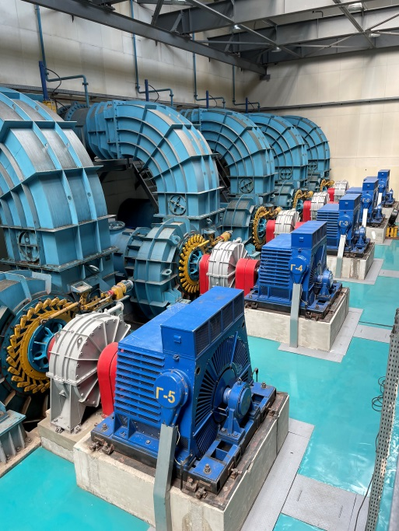
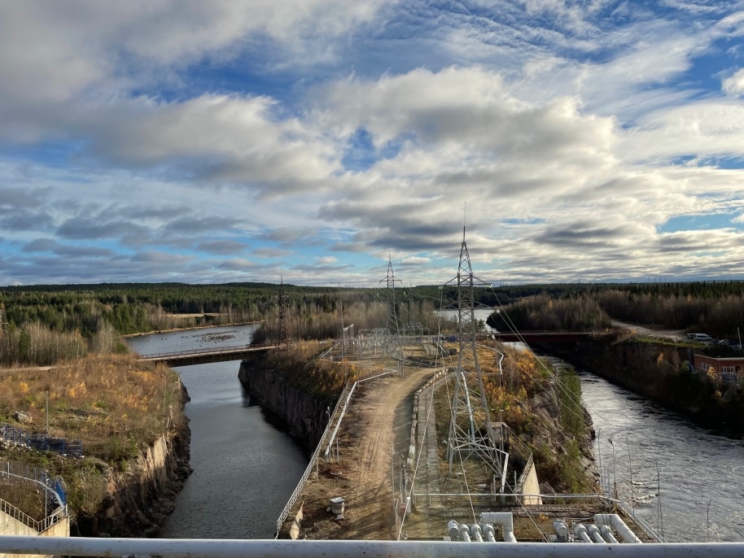
Федеральный государственный надзор в области безопасности ГТС Республики Карелия, поднадзорных Северо-Западному управлению Ростехнадзора
Установленная совокупная мощность всех ГЭС и ТЭЦ составляет 970 МВт.
Годы ввода ГЭС в эксплуатацию: 1920 – 2024

Slide 6
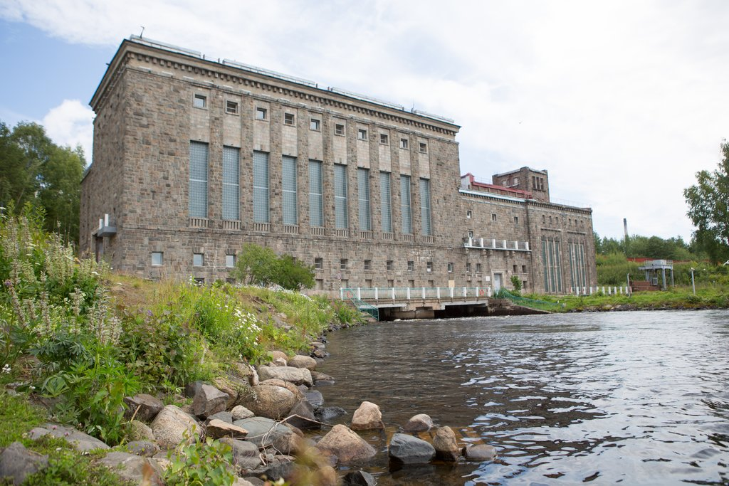
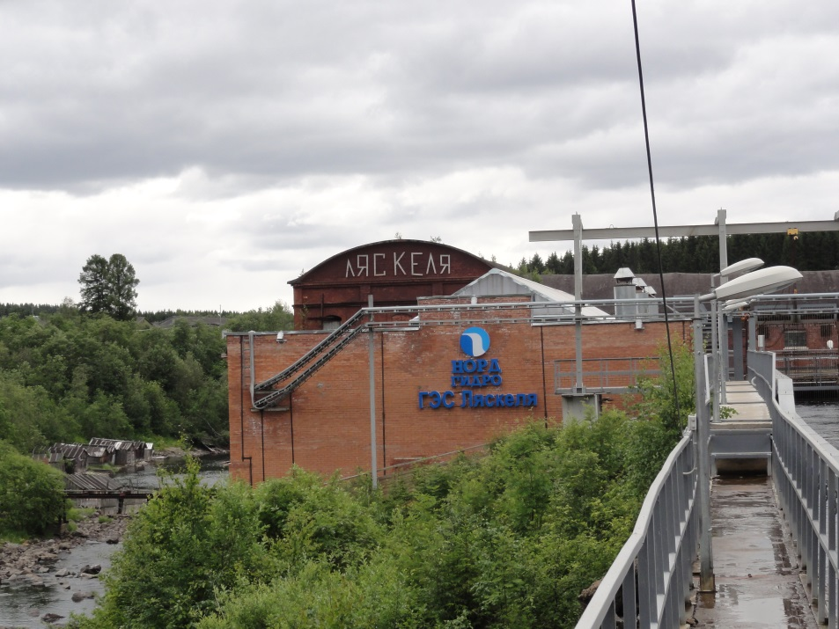
Федеральный государственный надзор в области безопасности ГТС Республики Карелия, поднадзорных Северо-Западному управлению Ростехнадзора
Кондопожская ГЭС, ввод в эксплуатацию 1929г.
Малая ГЭС Ляскеля, 1917/2011гг.

Slide 7
Количество ГТС Республики Карелия, поднадзорных Северо-Западному управлению Ростехнадзора, с разбивкой по классам,
в соответствии с критериями классификации ГТС, установленными Правительством Российской Федерации:

Slide 8
Основные показатели контрольной (надзорной) деятельности Северо-Западного управления Ростехнадзора в области безопасности ГТС Республики Карелия (по итогам 8 месяцев 2024 г.)
проведена 1 внеплановая проверка юридического лица в отношении ГТС водохозяйственного комплекса, по согласованию с Прокуратурой Республики Карелия, выявлено 14 нарушений обязательных требований законодательства Российской Федерации, нормативных правовых актов и нормативно-технических документов в сфере безопасности ГТС, выдано 1 предписание об устранении выявленных нарушений, составлено 2 протокола об административном правонарушении (1 ДЛ, 1 ЮЛ) наложено 2 административных штрафа по ст.9.2 КоАП РФ, общей суммой 22 тыс. руб.;
принято участие в работе комиссий по предпаводковым обследованиям - 21 ГТС 7 организаций;
по вопросу безаварийного пропуска весеннего половодья и паводков принято участие в 7 заседаниях рабочих групп и комиссиях, проводимых в ЦУКС Главного управления МЧС России по Республике Карелия (5) и Невско-Ладожском БВУ (2). Организация подготовки к пропуску весеннего половодья и паводков, и непосредственно процесс прохождения паводка в 2024 году на поднадзорных Северо-Западному управлению Ростехнадзора ГТС Республики Карелия, проведены на достаточном уровне, что позволило осуществить безаварийный пропуск весеннего половодья и паводков, предотвратив аварии и инциденты на ГТС;

Slide 9
Основные показатели контрольной (надзорной) деятельности Северо-Западного управления Ростехнадзора в области безопасности ГТС Республики Карелия (по итогам 8 месяцев 2024 г.)
согласовано Правил безопасности ГТС (государственная услуга) - 3;
принято участие в 5 регулярных (преддекларационных) обследованиях ГТС;
принято участие в проверках стройнадзора строящихся Белопорожских ГЭС - 2;
декларированию безопасности ГТС подлежат 26 ГТС, все имеют декларации безопасности;
со стороны Управления ведется контроль за реализацией поднадзорными предприятиями ФЗ № 225 от 27 июля 2010г. «Об обязательном страховании гражданской ответственности владельца опасного объекта за причинения вреда в результате аварии на опасном объекте». Все ГТС, аварии на которых могут привести к возникновению ЧС, имеют действующие страховые полисы обязательного страхования;
аварий, инцидентов и несчастных случаев на поднадзорных Ростехнадзору ГТС не зарегистрировано.

Slide 10
Основные нарушения, выявленные при проверке соблюдения требований законодательства в области безопасности гидротехнических сооружений
Описание нарушения обязательных требований | Нормативный правовой акт, устанавливающий обязательные требования
Руководитель организации и работники организации, ответственные за безопасную эксплуатацию ГТС не аттестованы по вопросам безопасности гидротехнических сооружений в Ростехнадзоре. | Ст. 9.1 Федерального закона «О безопасности гидротехнических сооружений» от 21.07.97 № 117-ФЗ; п.2 Положения об аттестации в области промышленной безопасности, по вопросам безопасности гидротехнических сооружений, безопасности в сфере электроэнергетики, утвержденное постановлением Правительства Российской Федерации от 25.10.2019 № 1365 «О подготовке и об аттестации в области промышленной безопасности, по вопросам безопасности гидротехнических сооружений, безопасности в сфере электроэнергетики
Отсутствует декларация безопасности гидротехнического сооружения | Ст. 9, 10 Федерального закона «О безопасности гидротехнических сооружений» от 21.07.97 № 117-ФЗ
Не обеспечена разработка критериев безопасности гидротехнического сооружения | Ст. 9 Федерального закона «О безопасности гидротехнических сооружений» от 21.07.97 № 117-ФЗ
Не обеспечено проведение регулярного обследования гидротехнического сооружения | ст. 9 № 117-ФЗ от 21.07.97г.; пункт 4 Положения о декларировании безопасности ГТС, утвержденного постановлением Правительства Российской Федерации от 20.11.2020 № 1892 «О декларировании безопасности гидротехнических сооружений»

Slide 11
Профилактика нарушений в области безопасности гидротехнических сооружений
Приказом Ростехнадзора от 18.12.2023 № 462 утверждена «Программа профилактики рисков причинения вреда (ущерба) охраняемым законом ценностям при осуществлении федерального государственного надзора в области безопасности гидротехнических сооружений на 2024 год»
Профилактическое мероприятие | 2022 (Количество, ед.) | 2023 (Количество, ед.) | 8 месяцев 2024 (Количество, ед.)
Информирование | 69 | 84 | 75
Обобщение правоприменительной практики (совещания с руководителями) | 1 | 2 | 1
Объявление предостережений | 0 | 0 | 2
Консультирование | 55 | 85 | 48

Slide 12
Новое в законодательстве в области безопасности гидротехнических сооружений
С 01 сентября 2024 года вступает в силу постановление Правительства Российской Федерации от 03 мая 2024 года № 566 «О внесении изменений в некоторые акты Правительства Российской Федерации».
Признаны утратившими силу постановления Правительства Российской Федерации:
от 3 октября 2020 г. № 1596 «Об утверждении Правил определения величины финансового обеспечения гражданской ответственности за вред, причиненный в результате аварии гидротехнического сооружения»;
от 5 октября 2020 г. № 1607 «Об утверждении критериев классификации гидротехнических сооружений».

Slide 13
Новое в законодательстве в области безопасности гидротехнических сооружений
Внесены изменения в следующие акты Правительства Российской Федерации:
в Правила консервации и ликвидации гидротехнического сооружения, утвержденных постановлением Правительства Российской Федерации от 1 октября 2020 г. № 1589 «Об утверждении Правил консервации и ликвидации гидротехнического сооружения»;
в постановление Правительства Российской Федерации от 5 октября 2020 г. № 1606 «Об утверждении Положения об эксплуатации гидротехнического сооружения и обеспечении безопасности гидротехнического сооружения, разрешение на строительство и эксплуатацию которого аннулировано (в том числе гидротехнического сооружения, находящегося в аварийном состоянии), гидротехнического сооружения, которое не имеет собственника или собственник которого неизвестен либо от права собственности на которое собственник отказался»;
в постановление Правительства Российской Федерации от 20 ноября 2020 г. № 1892 «О декларировании безопасности гидротехнических сооружений»;
в Положение о федеральном государственном надзоре в области безопасности гидротехнических сооружений, утвержденного постановлением Правительства Российской Федерации от 30 июня 2021 г. № 1080 «О федеральном государственном надзоре в области безопасности гидротехнических сооружений»;
в Правила формирования и ведения Российского регистра гидротехнических сооружений, утвержденных постановлением Правительства Российской Федерации от 20 ноября 2020 г. № 1893 «Об утверждении Правил формирования и ведения Российского регистра гидротехнических сооружений».

Slide 14
Новое в законодательстве в области безопасности гидротехнических сооружений
Приказом Ростехнадзора от 21 декабря 2023 года № 468 внесены дополнения в перечень индикаторов риска нарушения обязательных требований, используемых при осуществлении федерального государственного надзора в области безопасности гидротехнических сооружений (за исключением портовых и судоходных гидротехнических сооружений). Приказ вступил в силу 17 февраля 2024 года.
Индикаторами риска нарушения обязательных требований являются:
фиксация должностным лицом Ростехнадзора при рассмотрении декларации безопасности поднадзорного ГТС превышения по трем или более критериям безопасности ГТС, утверждаемым в составе декларации безопасности ГТС в соответствии с подпунктом «г» пункта 6 Положения о декларировании безопасности гидротехнических сооружений, утвержденного постановлением Правительства Российской Федерации от 20 ноября 2020 г. № 1892, предельных значений количественных показателей состояния ГТС, соответствующих допустимому уровню риска аварии ГТС;
фиксация должностным лицом Ростехнадзора на основании открытых данных о фактических уровнях воды в водохранилищах, образованных поднадзорными ГТС, публикуемых на сайтах Федерального агентства водных ресурсов либо поднадзорных организаций в информационно-телекоммуникационной сети «Интернет», превышения в течение более 30 дней подряд со дня его возникновения нормального подпорного уровня, установленного проектной документацией, на величину более тридцати процентов расстояния между нормальным подпорным уровнем и форсированным подпорным уровнем;
выявление должностным лицом Ростехнадзора факта понижения уровня воды в водохранилище, образованном гидротехническим сооружением III или IV класса, на величину более 90 процентов расстояния между нормальным подпорным уровнем и уровнем мертвого объема, установленными проектной документацией для данного ГТС.

Slide 15
Новое в законодательстве в области безопасности гидротехнических сооружений
Вступают в силу с 01 сентября 2024 года следующие постановления, разработанные в целях реализации Федерального закона «О безопасности гидротехнических сооружений» от 21.07.1997 № 117-ФЗ, а также в рамках реализации проекта по оптимизации и автоматизации разрешительной деятельности:
постановление Правительства Российской Федерации от 31 октября 2023 г. № 1825 «О внесении изменений в постановление Правительства Российской Федерации от 30 июля 2004 г. № 401»;
постановление Правительства Российской Федерации от 2 ноября 2023 г. № 1843 «О внесении изменений в постановление Правительства Российской Федерации от 20 ноября 2020 г. № 1892»;
постановление Правительства Российской Федерации от 3 мая 2024 г. № 566 «О внесении изменений в некоторые акты Правительства Российской Федерации»;
постановление Правительства Российской Федерации от 4 мая 2024 г.№ 576 «Об аттестации экспертов в области безопасности гидротехнических сооружений».

Slide 16
Новое в законодательстве в области безопасности гидротехнических сооружений
В связи с вступлением в силу с 1 сентября 2023 г. пунктов 10 и 13 статьи 1 Федерального закона от 29 мая 2023г. № 191-ФЗ «О внесении изменений в Федеральный закон «О безопасности гидротехнических сооружений» и статью 48.1 Градостроительного кодекса Российской Федерации» разрешительный режим по предоставлению государственной услуги по выдаче разрешений на эксплуатацию гидротехнических сооружений упраздняется.
Предоставление государственной услуги по выдаче разрешений на эксплуатацию гидротехнических сооружений (за исключением судоходных и портовых гидротехнических сооружений) Ростехнадзором и его территориальными управлениями прекращается.
Законным основанием для эксплуатации ГТС является наличие действующей декларации безопасности ГТС, утвержденной в установленном порядке, а также наличие записи о ней в реестре деклараций безопасности ГТС с номером, присвоенным с использованием информационной системы «Единый реестр учета лицензий».

Slide 17
Новое в законодательстве в области безопасности гидротехнических сооружений
Вступают в силу с 01 сентября 2024 года следующие приказы Ростехнадзора:
приказ Ростехнадзора от 21 февраля 2024 года № 62 «Об утверждении формы акта преддекларационного обследования гидротехнического сооружения (за исключением судоходных и портовых гидротехнических сооружений)», зарегистрированный в Министерстве юстиции Российской Федерации 16 апреля 2024 года, регистрационный № 77899;
приказ Ростехнадзора от 08 мая 2024 года № 149 «Об утверждении федеральных норм и правил в области безопасности гидротехнических сооружений «Требования к экспертам в области безопасности гидротехнических сооружений (за исключением судоходных и портовых гидротехнических сооружений), зарегистрированный в Министерстве юстиции Российской Федерации 28 мая 2024 года, регистрационный № 78301;
приказ Ростехнадзора от 08 мая 2024 г. № 150 «О признании утратившими силу некоторых приказов Федеральной службы по экологическому, технологическому и атомному надзору по вопросам безопасности гидротехнических сооружений»;
приказ Ростехнадзора от 08 мая 2024 года № 151 «Об утверждении федеральных норм и правил в области безопасности гидротехнических сооружений «Требования к обеспечению безопасности гидротехнических сооружений (за исключением судоходных и портовых гидротехнических сооружений)», зарегистрированный в Министерстве юстиции Российской Федерации 31 мая 2024 года, регистрационный № 78405.
6

Slide 18
Новое в законодательстве в области безопасности гидротехнических сооружений
Признаны утратившими силу с 01 сентября 2024 года следующие приказы Ростехнадзора:
от 26 ноября 2020г. № 462 «Об утверждении Требований к содержанию правил эксплуатации гидротехнических сооружений (за исключением судоходных и портовых гидротехнических сооружений)», зарегистрирован в Министерстве юстиции Российской Федерации 14 декабря 2020 года, регистрационный № 61460;
от 14 декабря 2020г. № 522 «Об утверждении Квалификационных требований к специалистам, включаемым в состав экспертных комиссий по проведению государственной экспертизы деклараций безопасности гидротехнических сооружений (за исключением судоходных и портовых гидротехнических сооружений), зарегистрирован в Министерстве юстиции Российской Федерации 21 декабря 2020 года, регистрационный № 61614
от 04 декабря 2020 года № 497 «Об утверждении формы акта регулярного обследования гидротехнического сооружения (за исключением судоходных и портовых гидротехнических сооружений)», зарегистрированный в Министерстве юстиции Российской Федерации 18 декабря 2020 года, регистрационный № 61552.

Slide 19
Новое в законодательстве в области безопасности гидротехнических сооружений
Ростехнадзором проработан вопрос о возможности проведения контрольных (надзорных) мероприятий (далее – КНМ) без взаимодействия с контролируемым лицом в рамках федерального государственного надзора в области безопасности гидротехнических сооружений. По согласованию с Генеральной прокуратурой Российской Федерации и Минэкономразвития России выработана позиция о возможности проведения КНМ без взаимодействия с контролируемым лицом, в рамках указанного вида контроля (надзора) с учетом особенностей и ограничений, установленных постановлением Правительства Российской Федерации от 10 марта 2022 г. № 336 «Об особенностях организации и осуществления государственного контроля (надзора), муниципального контроля» (далее – Постановление № 336);
согласно пункту 10 Постановления № 336 допускается проведение профилактических мероприятий, КНМ без взаимодействия в отношении контролируемых лиц в соответствии с Федеральным законом от 31 июля 2020 г. № 248-ФЗ «О государственном контроле (надзоре) и муниципальном контроле в Российской Федерации» (далее – Федеральный закон № 248-ФЗ). Проведение КНМ без взаимодействия не требует согласования с органами прокуратуры.
6

Slide 20
Спасибо за внимание!
15

